Slide 1


top 100归类+成本分析+利润分析
鹿高社群1群197号：GUGU

Slide 2
解决什么问题(目的)
了解市场 - 产品形态，基础洞察
了解竞品 - 布局思考，模仿超越
评估利润 - 入局判断，有效避坑
Notes:
VIOFO 高价定位 定制路线

Slide 3
目录 - CONTENTS
01 top 100 归类分析
02 单录记录仪成本分析
03 单录记录仪利润分析

Slide 4
01
top 100归类及分析

Slide 5
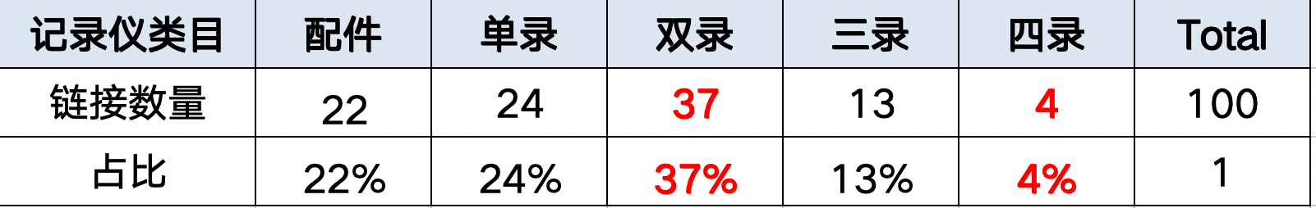
产品归类分析结果 (目标市场：单录)
产品形态：配件、单录、双录、三录、四录
Notes:
思考：
为什么双录链接占比最高？是否代表了当下最关注的需求？
四录占比最低，是需求问题还是技术问题？
单录17个品牌
top 100 进去了几条链接
整个记录仪类目细分市场的布局
价格定位情况
布局的重点
思考如果我们需要进入单录市场，谁才是我们的对标？我们又能把谁当成对标？如果我们自己需要布局多个细分市场，阶段性我们应该关注谁呢？

Slide 6
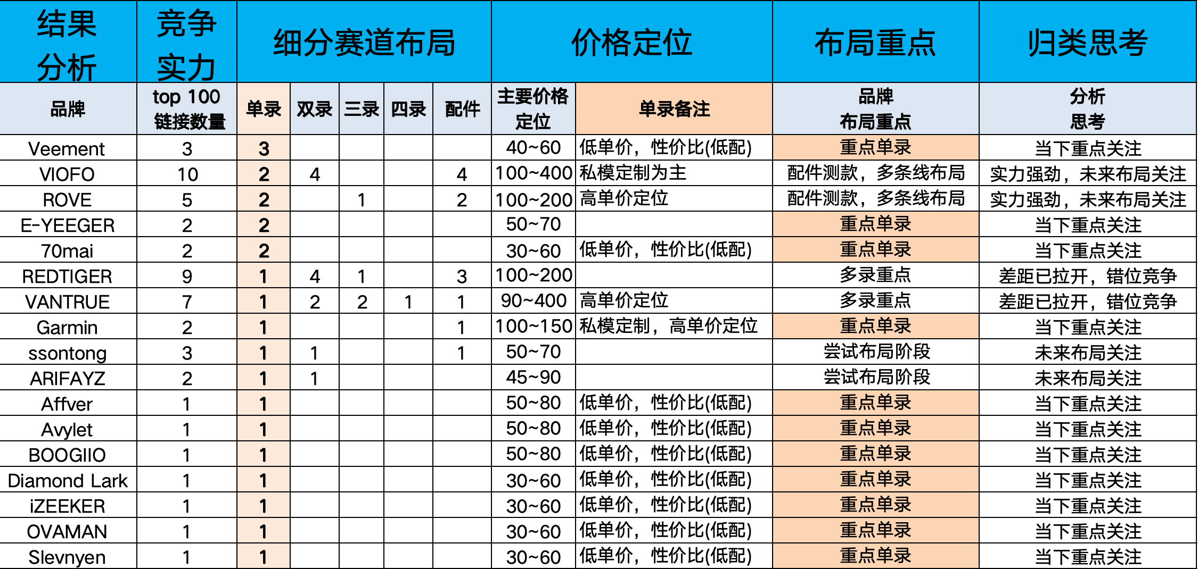
产品归类分析结果 (目标市场：单录)
Notes:
思考：
为什么双录链接占比最高？是否代表了当下最关注的需求？
四录占比最低，是需求问题还是技术问题？
单录17个品牌
top 100 进去了几条链接
整个记录仪类目细分市场的布局
价格定位情况
布局的重点
思考如果我们需要进入单录市场，谁才是我们的对标？我们又能把谁当成对标？如果我们自己需要布局多个细分市场，阶段性我们应该关注谁呢？

Slide 7
产品归类思路及方法
1. 获取数据：找榜单、导数据、完整有效
2. 分析数据：抓重点要素、找要素关联和规律、掌握数据处理技巧
3. 运用数据：数据透视整合及计算
1.获取数据 （数据源：某选品插件）
BS榜单：
https://www.amazon.com/gp/bestsellers/electronics/3248689011
通过某选品插件在小类目链接页面“加载100条数据”并导出

Slide 8
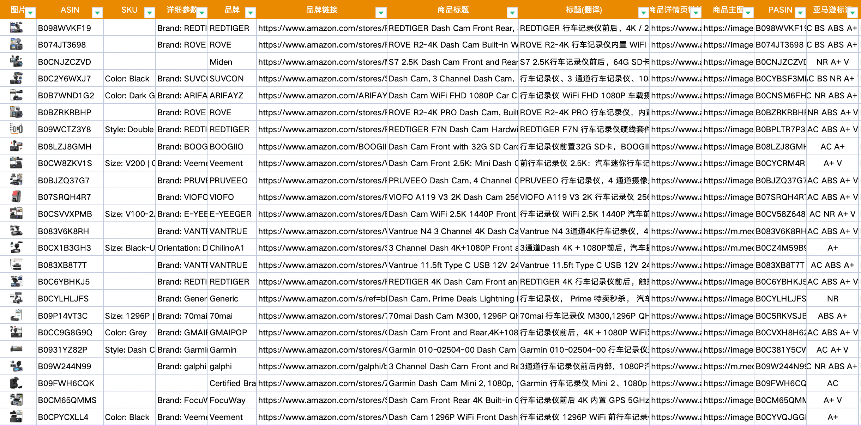
获取数据 - 导出的数据源

Slide 9
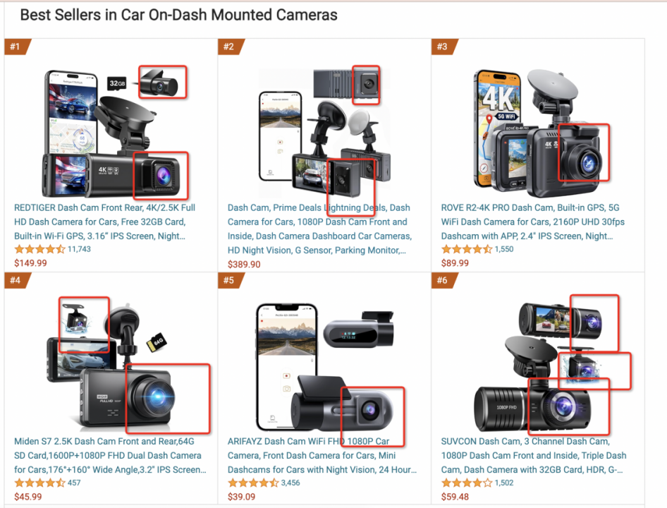
数据分析关键词思路
1. 分析什么？ 抓重点要素 - 产品图片、价格、标题；
Notes:
大部分的差异基本都能在这三个维度上有所体现。

Slide 10
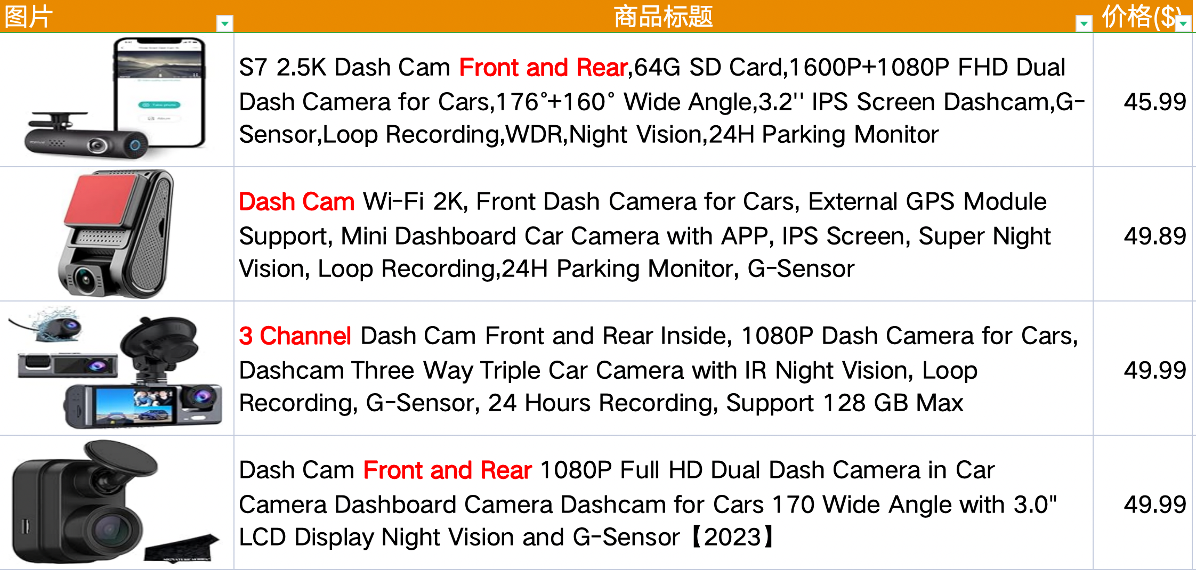
数据分析指导原则
Notes:
大部分的差异基本都能在这三个维度上有所体现。

Slide 11
数据分析指导原则
2. 怎么分析？ 利用要素关联及特点，图片理解，文字识别；
1） 图片+价格，剔除不相关产品(配件)；
— 利用价格排序，从低到高，快速识别不相关产品，尤其是是配件；
2） 图片差异确定整体的分类方向；
— 图片能体现最直观的差异，镜头数量不同，单录、双录、三录、四录；
3） 标题+关键词，确定具体的分类依据；
— 同类或者不同类产品的关键词描述不同，看核心词和关键属性的表达
四录：4 channel
三录：3 channel，front and rear inside
双录：dual，2 channel, front and rear, front and inside, front rear, front inside
单录：dash cam，dash cam front，front dash cam
Notes:
大部分的差异基本都能在这三个维度上有所体现。

Slide 12
产品归类实操
1. 价格降序
2. 图片放大：调整 行高130，列宽30;
3. 配件标记
4. 产品形态归类，通过标题关键词搜索+图片确认
四录：4 channel
三录：3 channel，front and rear inside
双录：dual，2 channel, front and rear, front and inside, front rear, front inside
单录：排除法，剩余通过图片+标题确认
5. 数据透视，提取自己需要的信息进行整合分析；
Notes:
VIOFO 高价定位 定制路线

Slide 13
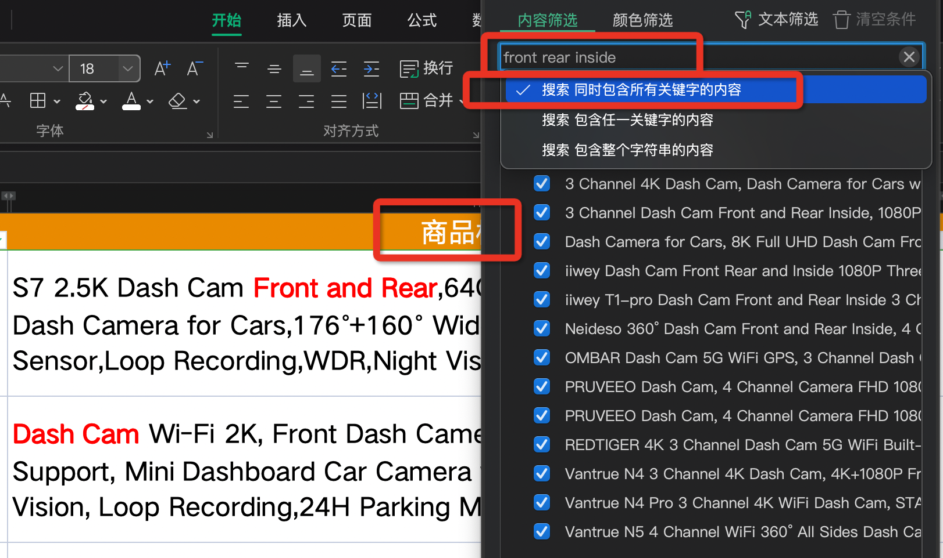
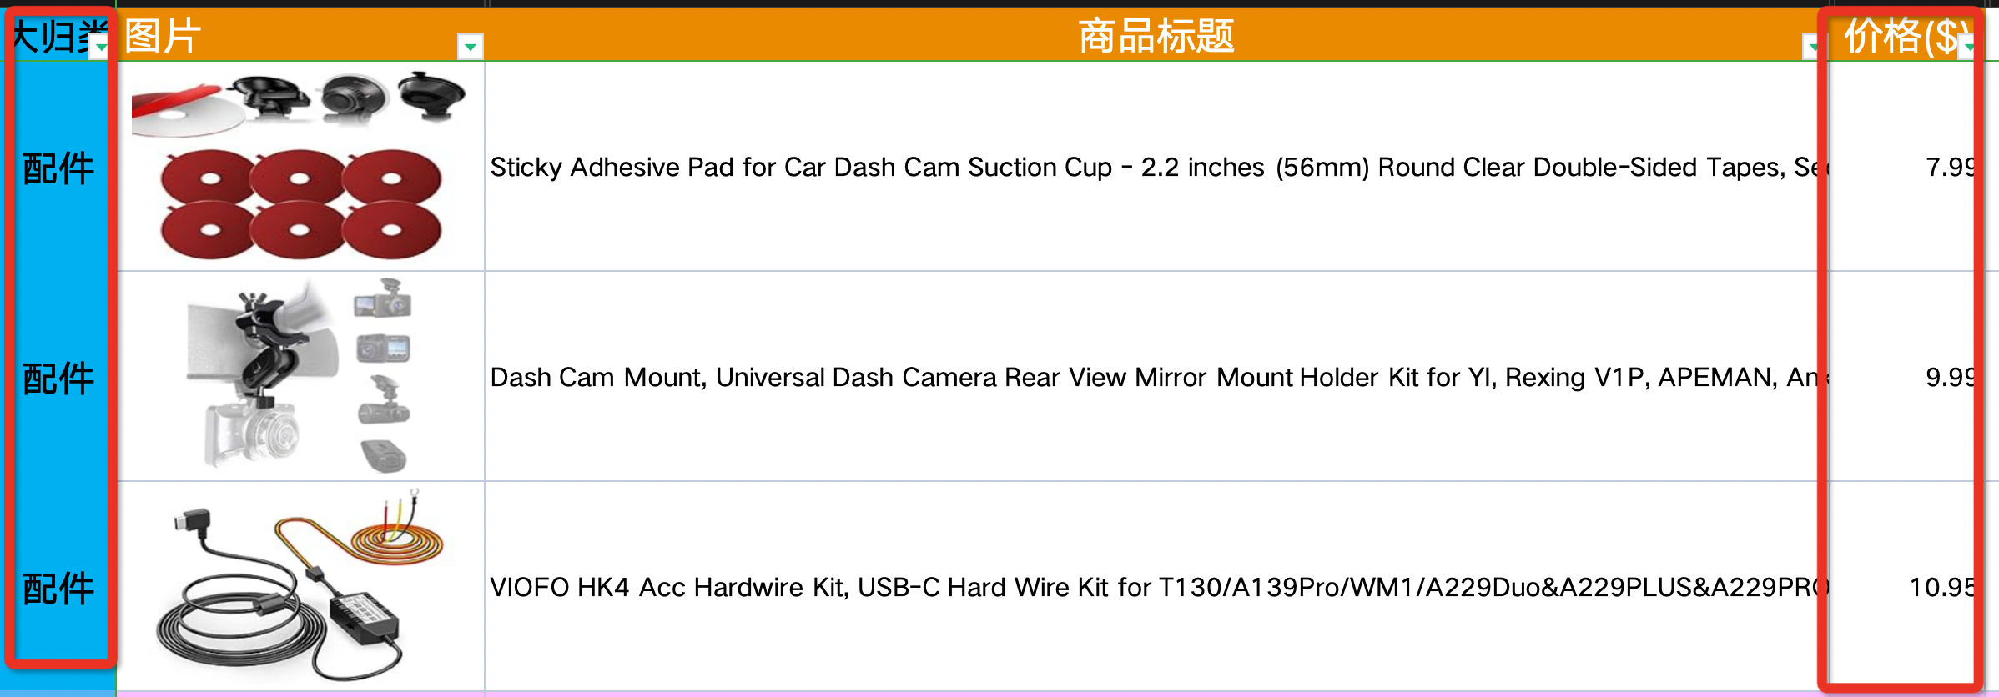
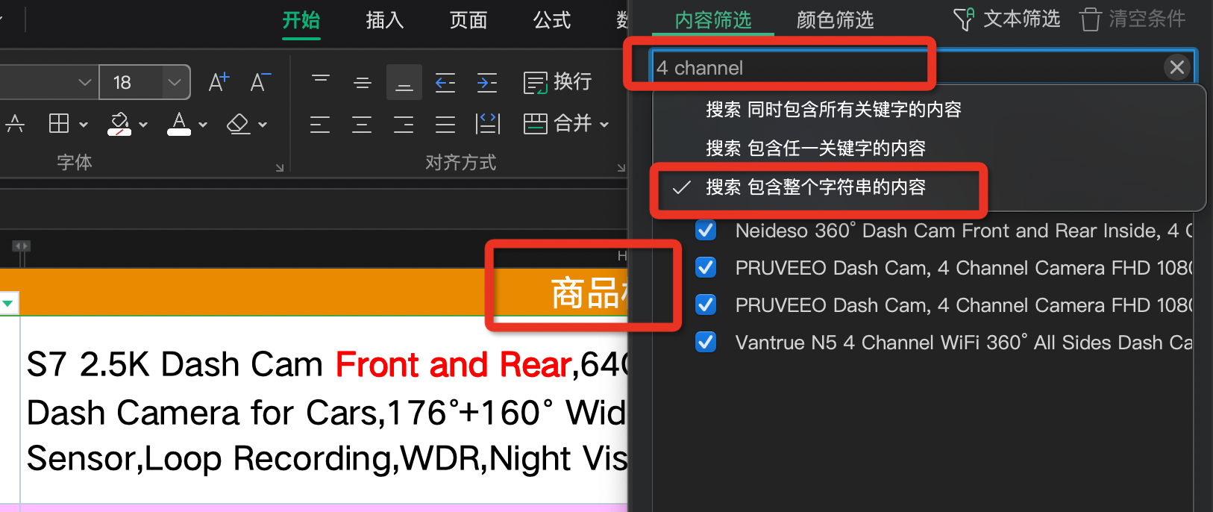
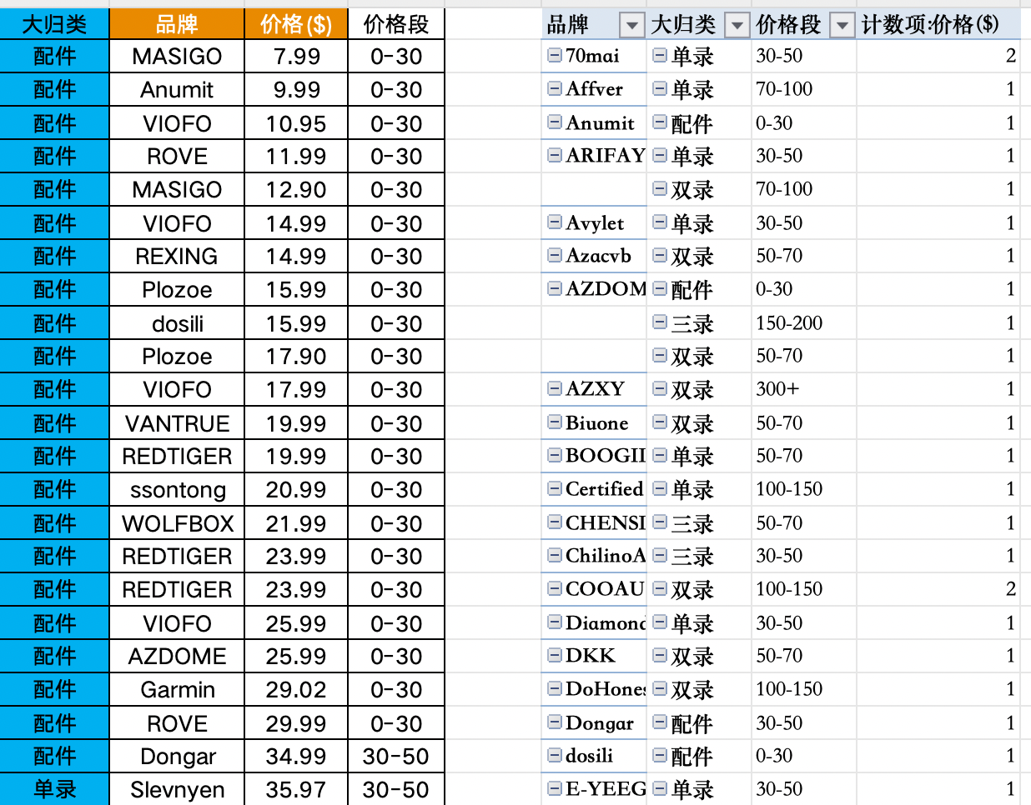
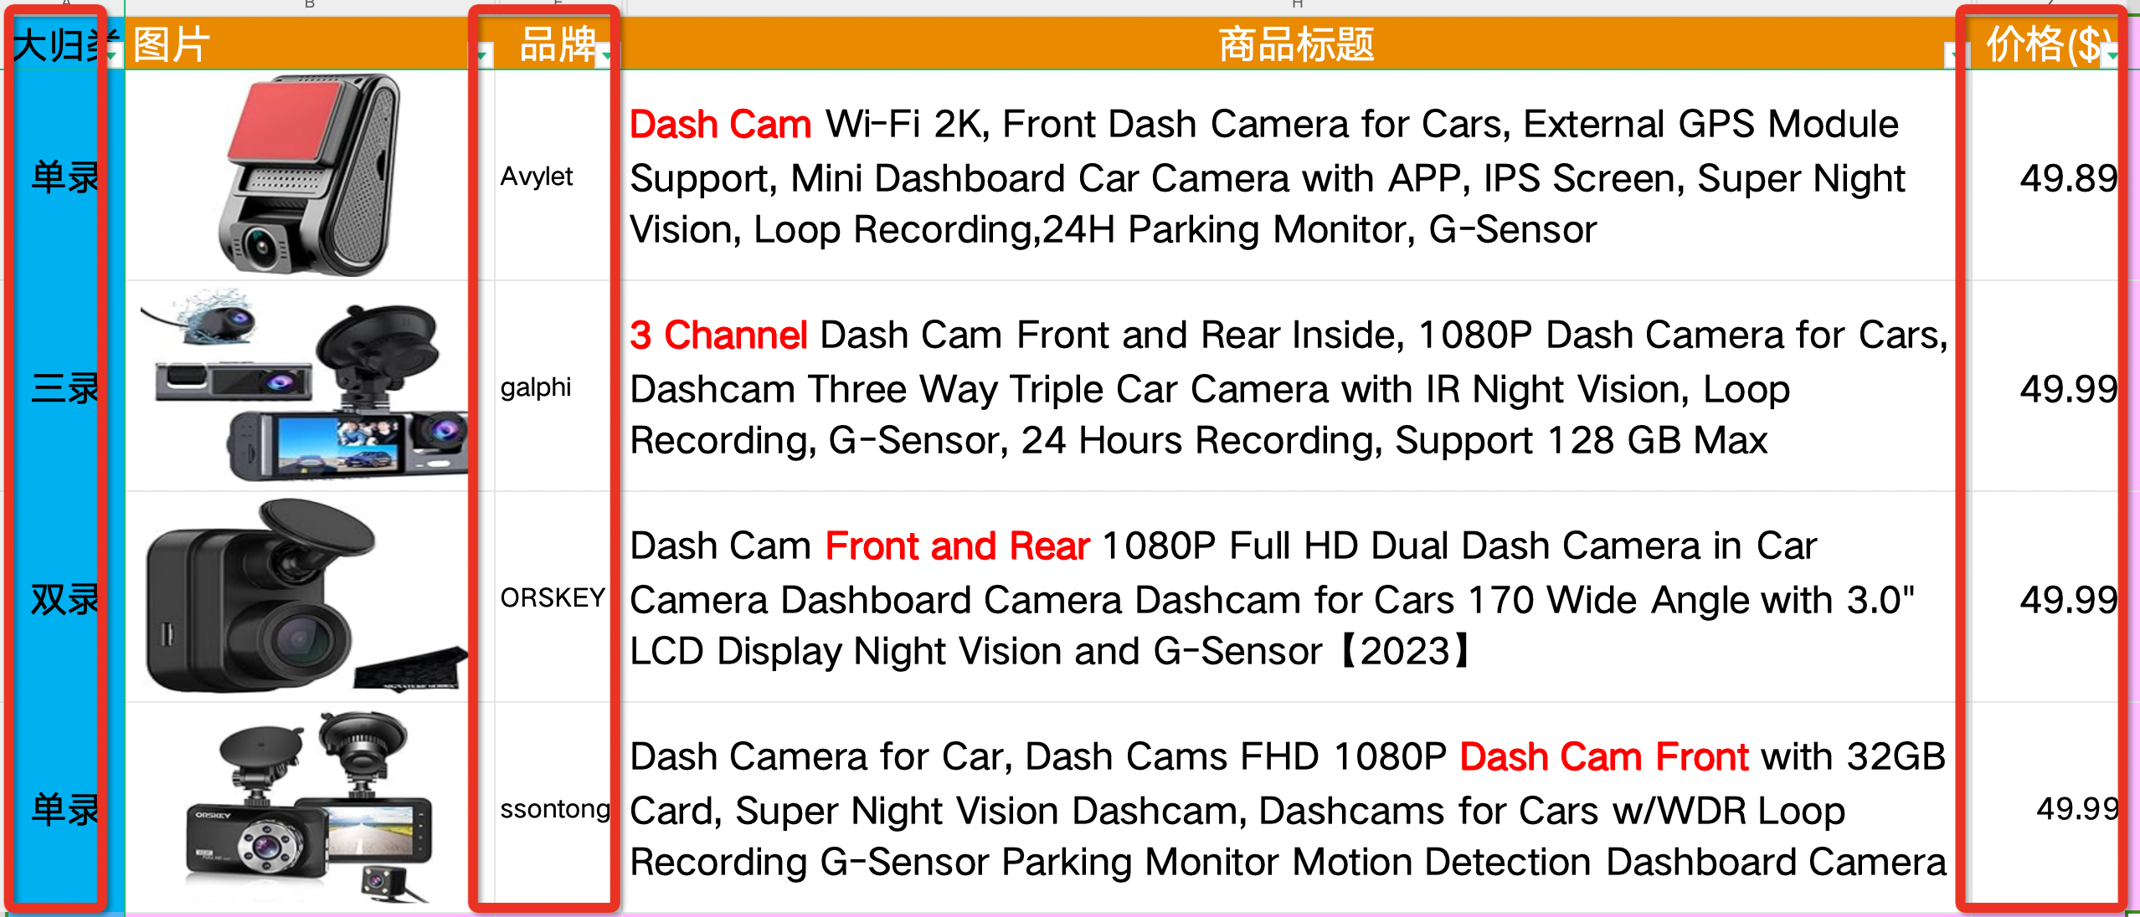
产品归类实操
Notes:
VIOFO 高价定位 定制路线

Slide 14
产品归类实操总结
归类分析过程很简单，关键点先有分析思路，再掌握分类的方法和技巧，针对分类结果进行透视整合，筛选自己需要的信息维度即可。
重点关注分类的结果整合，以及对结果解读和利用，带着思考，为自己的数据分析的过程提供一些参考依据。
Notes:
VIOFO 高价定位 定制路线

Slide 15
02
单录记录仪成本分析

Slide 16
成本分析目的及思路
主要目的
通过成本拆解和分析去了解竞品的价格差异现象，通过“现象”来评估和思考自己的产品定位和成本方案； (高单价/低单价、目标价格区间)
基本思路
1. 了解产品的功能结构及关键属性
— sif关键词词频分析、插件分析、Chat GPT、厂家咨询等
2. 拆解功能及属性成本范围
— 1688询价、专业人士经验
3. 竞品价格策略差异分析
— 结合多维度对比分析

Slide 17
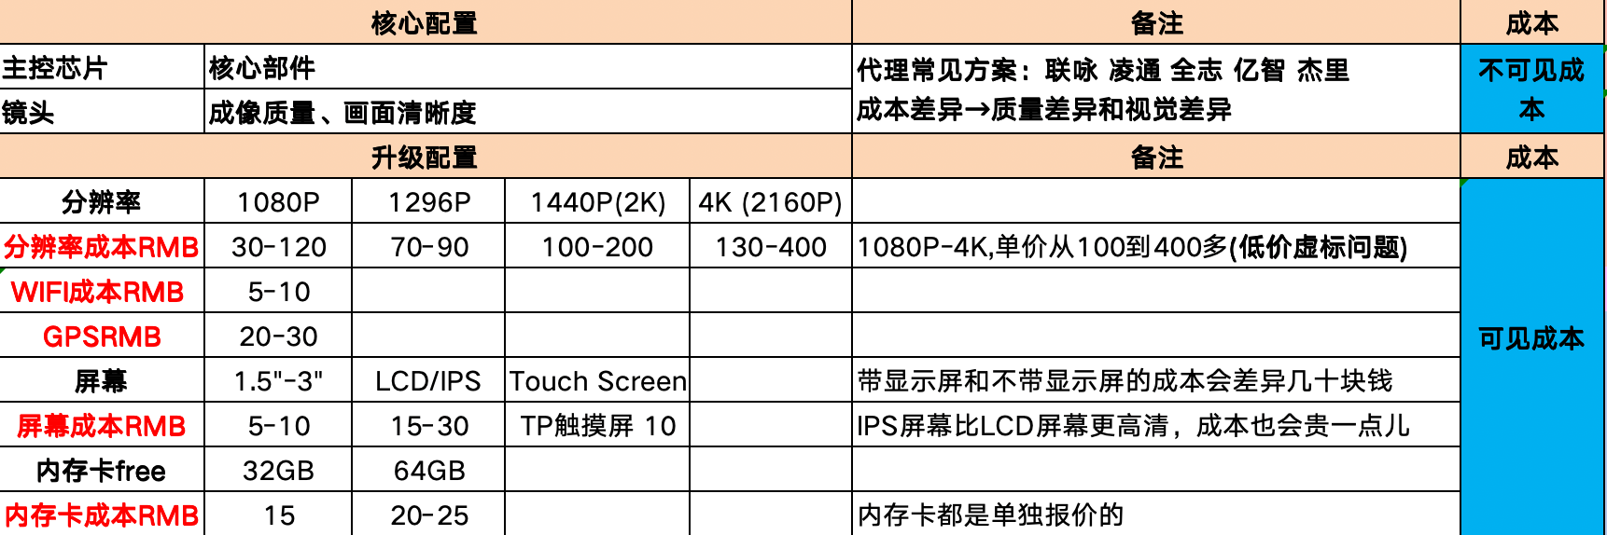
单录成本结构分析
核心配置决定了产品成本差异 - 不可见成本
升级配置(关键属性)影响产品成本差异 - 可见成本
关键属性 WIFI、GPS、屏幕、内存卡，成本差异在70块钱左右，最多10美金差异；
Notes:
影响产品成本最主要的核心：主控芯片+镜头 (代理常见方案：联咏 凌通 全志 亿智 杰里)
其次影响成本的要素：分辨率、GPS、WIFI、内存等；

Slide 18
价格差异分析的方法参考
1. 成本倒推：询价成本，(扣减)可见成本，(倒推)不可见成本；
2. 差异分析：通过预估的不可见成本，对比竞品之间属性差异、成本的差异，分析价格差异背后的问题点；
3. 关注重点：问题点即是我们后续在产品定位和成本方案上需要关注思考的点；

Slide 19
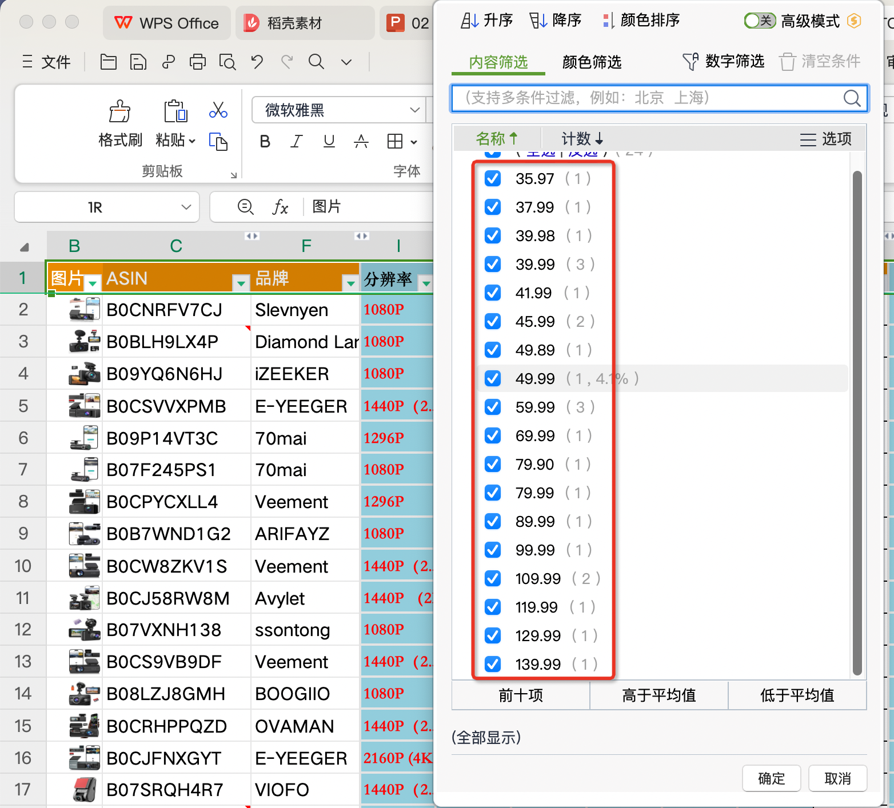
单录定价差异分析
价格差异最低$36,最高$140, 相差了1-4倍，最高差$100左右；
除了分辨率要素，其他可见成本最高差10美金左右，中间的差距来源哪里？
Notes:
单录记录仪价格差1-3倍，最高差100美金左右；
产品主控方案无法验证 (虚标、低配 → 评分)

Slide 20
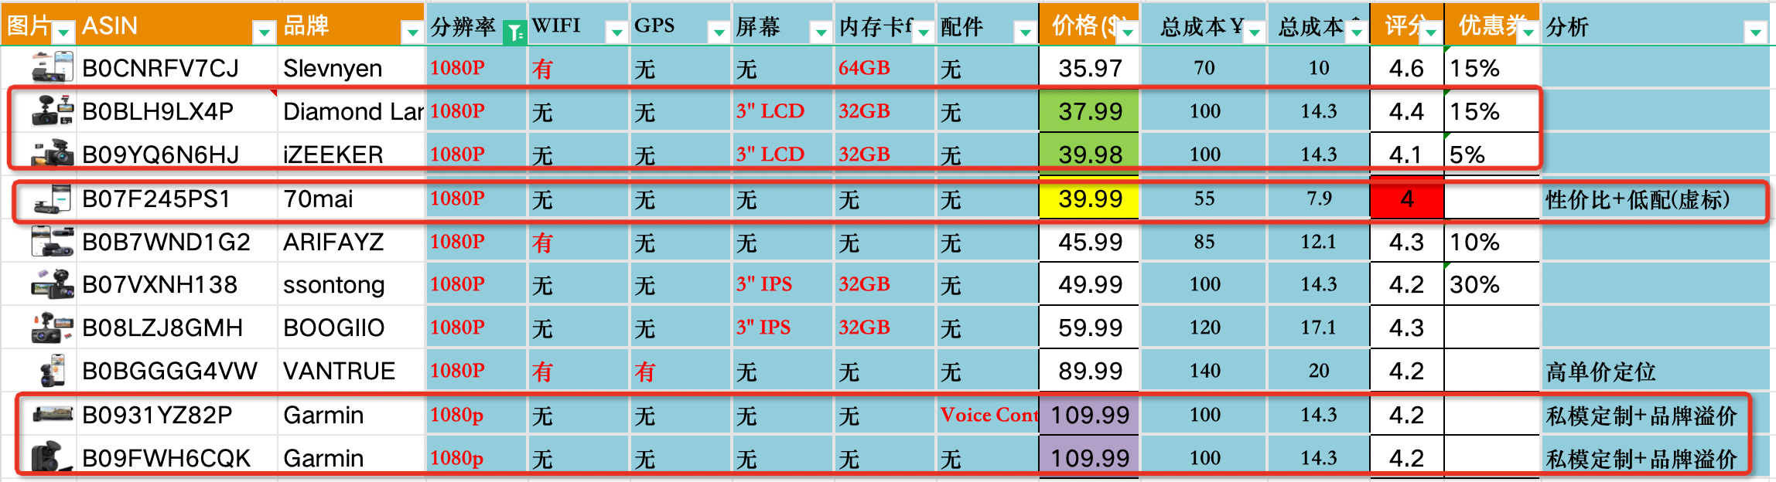
单录定价差异分析
成本倒推：已知属性，利用询价成本反推不可见成本(核心配置)
3”LCD+32GB 成本20RMB → 1080P标配成本80RMB
差异对比：同等配置，成本差异对比，思考差异问题
1080P 70mai 成本55RMB → 差异25RMB +低评分 → 性价比+低配(虚标)
私模定制 +品牌溢价 → 技术投入 + 品牌效应
Notes:
单录记录仪价格差1-3倍，最高差100美金左右；
产品主控方案无法验证 (虚标、低配 → 评分)

Slide 21
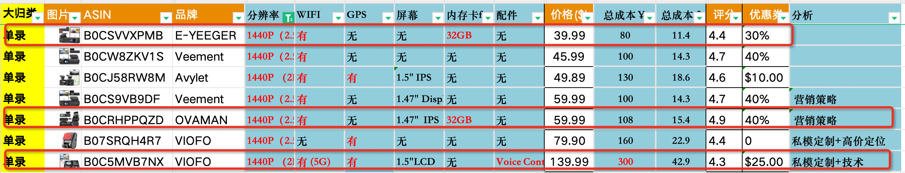
单录定价差异分析
相同的分辨率配置，属相差异20RMB，售价差异20美金，整体评分不低，推测营销策略问题；
VIPFO高价款，采用索尼传感器，成本偏高，技术投入
Notes:
单录记录仪价格差1-3倍，最高差100美金左右；
产品主控方案无法验证 (虚标、低配 → 评分)

Slide 22
产品定位思考
技术差异 → 价格差异
属性差异 → 成本差异 → 价格差异
品牌溢价能力 → 价格差异
销售策略差异 → 影响价格差异
问题点：
主控方案的选择、属性需求的取舍、低配(虚标)权衡、退货率低评分的接受度、营销策略或品牌定位等等；
如果做单录 → 面对什么用户群体，解决什么需求，能承受多少的成本？方案、属性功能取舍？
价格差异的背后关键点是否影响消费者需求的满足？这些关键点卖家能否具备优势或者具备解决问题的能力？

Slide 23
03
单录记录仪利润分析

Slide 24
利润分析的目的及思路
目的：
评估市场利润空间，判断是否符合选品或者推广的利润需求；
分析思路：
1. 确定市场准入的目标利润门槛
2. 了解产品定价结构及利润构成
3. 通过竞品利润及价格状态评估市场准入机会
提问：
如果不扣除广告费，这个类目毛利率在多少以上大家觉得是能进入的？
Notes:
问题：如果不扣除广告费，这个类目毛利率在多少以上大家觉得是能进入的？
如果大部分的链接毛利率低于20%，大家敢进入么？

Slide 25
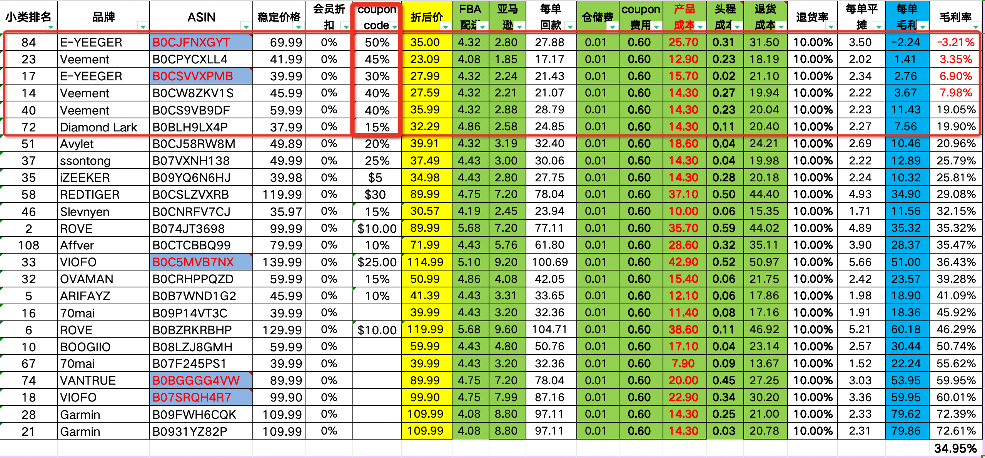
单录利润分析 ：定价表

Slide 26
利润分析决策依据
静态、动态相结合
利润率目标 ：当前
利润率范围 ：未来
竞品低价情况 ：内卷
大额优惠券情况 ：竞争
竞品价格稳定情况 ：保障
单录整体平均利润率大概在35%左右
25%的链接(6/24)基本毛利率预估低于20%(稳住排名、推排名);
头部竞争较激烈，大额优惠券居多，10%-50%不等，且长期设置；
具备品牌溢价能力链接，利润空间可观；

Slide 27
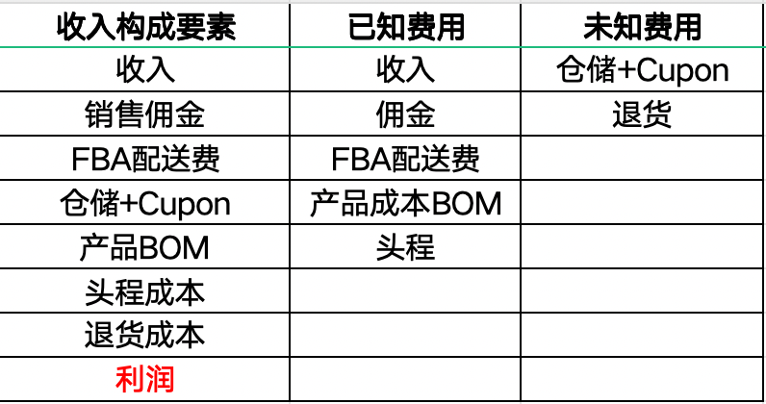
技巧拓展：费用拆解 100%配比
问题：什么是100%费用配比原则？
收入
= 销售佣金+FBA配送费+仓储费/Cupon费+产品BOM成本+头程成本+退货成本+利润额
利润%
= 收入100% - 销售佣金% - FBA配送费% - 仓储费/Cupon% - 产品成本% - 头程成本%-退货成本%
Notes:
收入及费用遵循100%配比原则，即费用和利润之和为100%。
我们通过定价表对费用进行拆解，就能了接到收入的构成要素，在已知部分费用要素的情况下，如果我们需要快速测算利润，是可以根据已知条件去倒推我们的利润空间。
比如已知定价(收入)、佣金、FBA配送费、产品成本、头程等费用，其他的变量可以根据类目实际情况设置参数，比如退货率，促销费用等，基本很容易推出来利润水平；

Slide 28
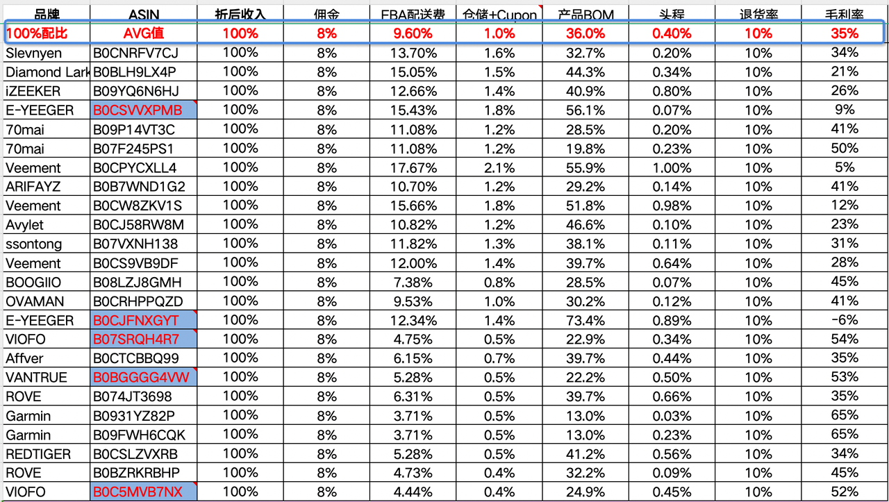
总结单录费用配比

Slide 29
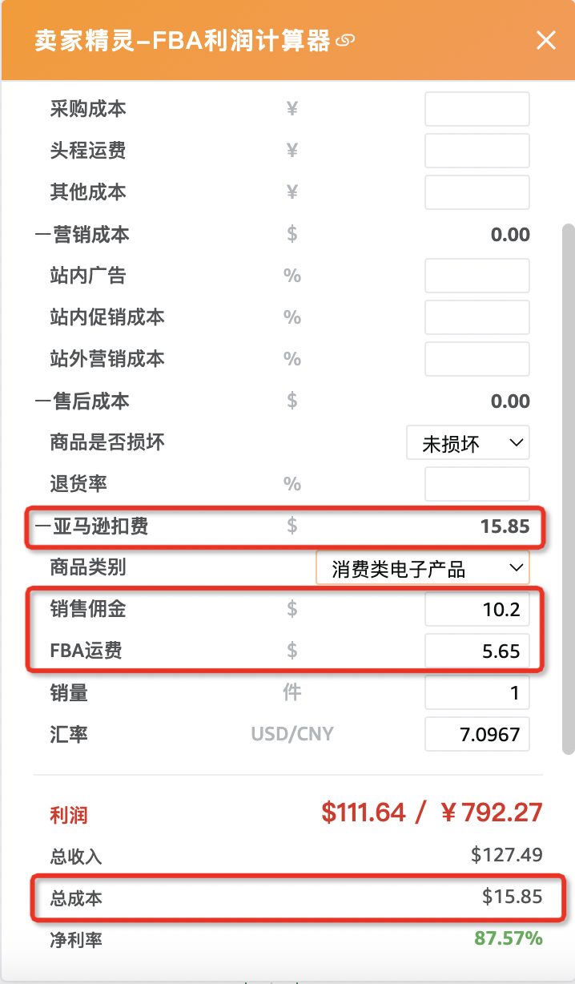
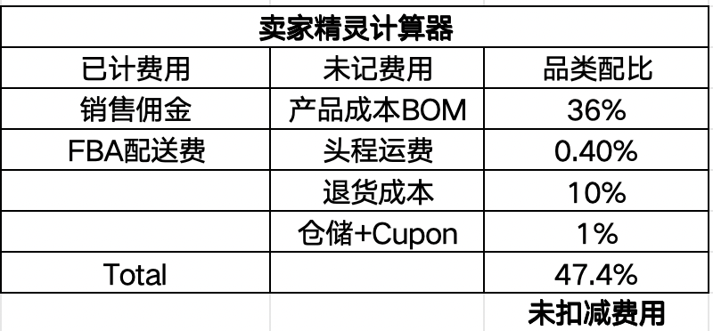
批量分析类目利润：单录记录仪为例

Slide 30
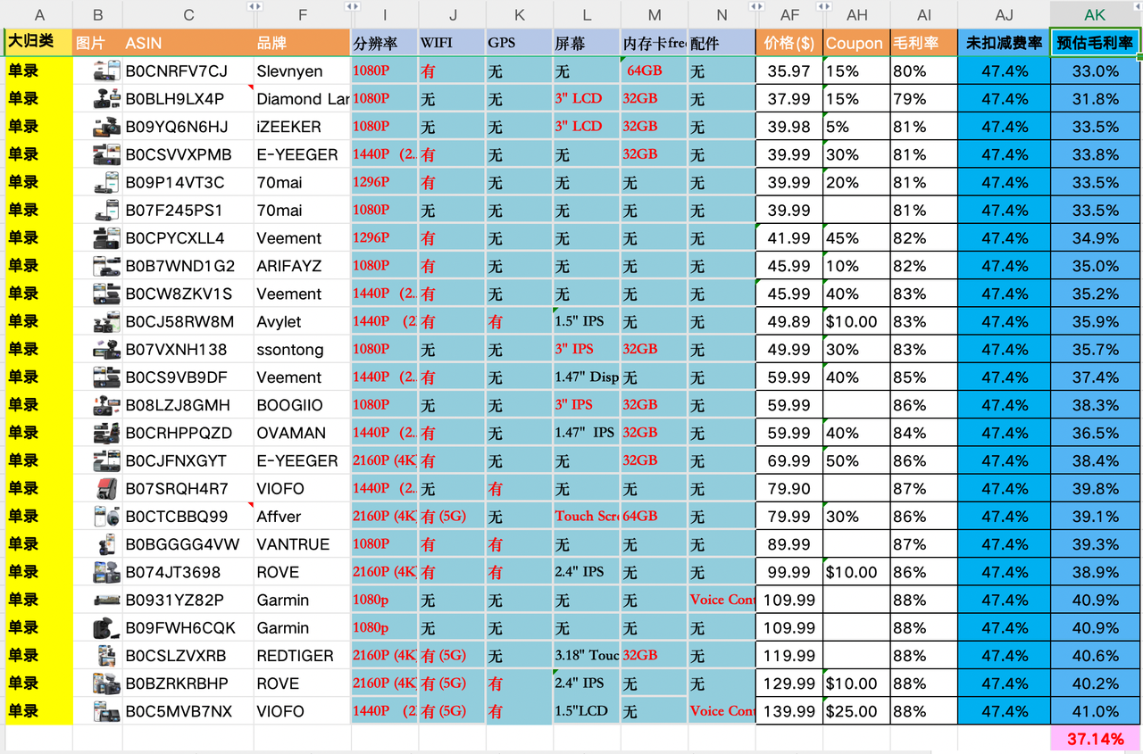
批量分析类目利润：单录记录仪为例

Slide 31
总结与复盘
提供高效的方法技巧
启发新的思路视角
建立更完善的分析思路
Notes:
VIOFO 高价定位 定制路线

Slide 32
谢谢大家
汇报人：197号 GUGU

